Slide 1
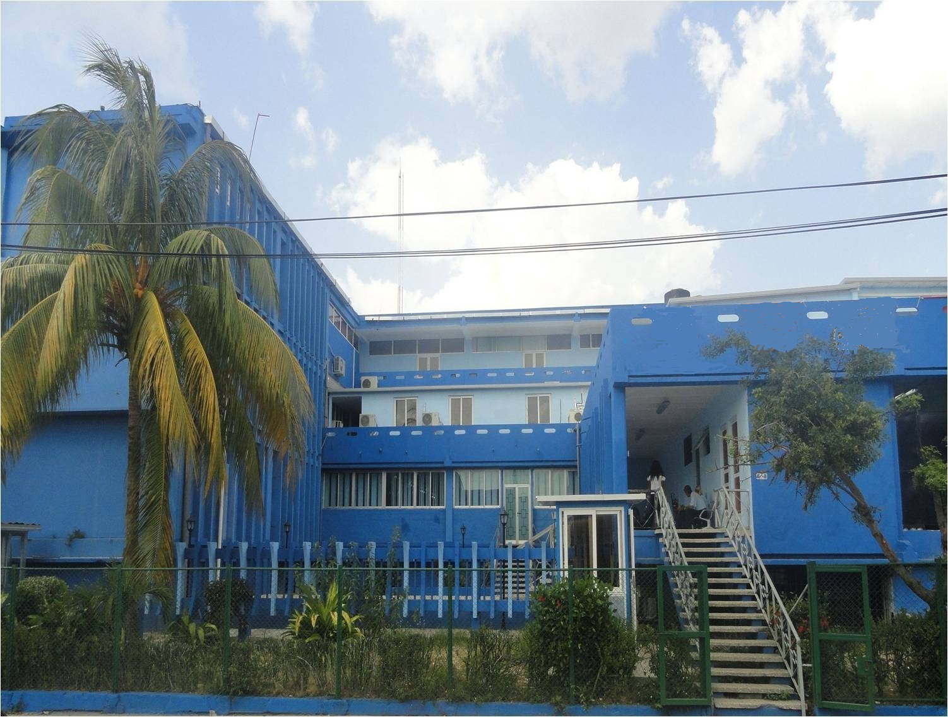
Generalidades del Programa Docente
Diplomado en Gestión estratégica del
Capital Humano
7ma edición
Bienvenidos a Gesta
enero 2024

Slide 2
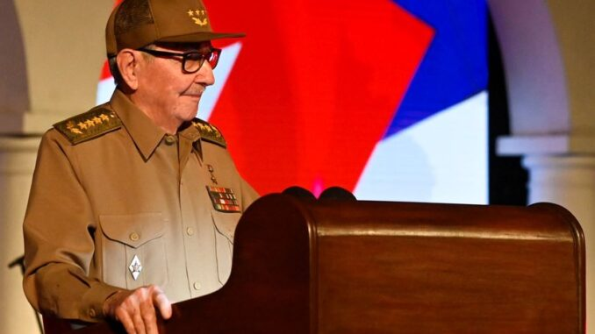
Discurso pronunciado por Raúl Castro Ruz, con motivo del Aniversario 65 del triunfo de la Revolución el 1ro. de enero de 2024
¨A todos nuestros cuadros los convoco a meditar cada día sobre qué más puede hacerse para justificar la confianza y el ejemplar respaldo de nuestros compatriotas, aun en medio de tantas necesidades, a no ser ingenuos ni triunfalistas, a evitar respuestas burocráticas y cualquier manifestación de rutina e insensibilidad, a encontrar soluciones realistas con lo que tenemos, sin soñar que algo nos vaya a caer del cielo. Igualmente, dentro de las muchas tareas y retos cotidianos, que encuentren tiempo para superarse, los conocimientos han sido siempre un arma esencial, y lo son mucho más en el presente.¨

Slide 3
Generalidades del Programa:
El diplomado está integrado por un sistema de cursos articulados, que culmina con la realización de un Trabajo Final escrito, presentado y defendido ante tribunal. Concebido en la modalidad semipresencial para los estudiantes de La Habana y provincias cercanas y a distancia para el resto.
Dirigido a: Directivos, especialistas y técnicos que laboran en las áreas de Capital Humano o que se preparan para ello.
Requisitos de ingreso: Ser graduado de nivel superior en cualquier especialidad y disponer de un soporte tecnológico que permita el acceso a la Plataforma Educativa de Gesta.
Requisitos de egreso: haber aprobado todos sus cursos, defendido y aprobado el Trabajo Final.
Duración y forma de comparecencia: 7 meses a tiempo parcial
Modalidad: Semipresencial, con 2 o 3 encuentros presenciales en cada curso solo para cursistas de La Habana y Mayabeque.

Slide 4
Objetivo general del Diplomado:
Desarrollar conocimientos y habilidades técnico-profesionales e investigativas que permitan la transformación de la Gestión del capital humano en las organizaciones empresariales, facilitando la implementación del Modelo económico y social cubano y el cumplimiento de la legislación laboral vigente.

Slide 5
Perfil del egresado:
El egresado alcanzará el título de:
Diplomado en Gestión estratégica del Capital Humano,
lo que le permitirá integrar los procesos de la actividad, para diseñar, rediseñar e implementar el Sistema de Gestión de Capital Humano en las organizaciones empresariales de pertenencia.
El profesional que venza el Programa, reunirá los requisitos de conocimientos y habilidades necesarios para desempeñarse como directivo, especialista o técnico de Gestión de los Recursos Humanos.

Slide 6
Estructura curricular del diplomado:
(Lunes y miércoles)
Aporta 15 créditos
Nº | Fechas | Cursos | Créditos | Profesores
1 | 15 al 19 de enero | La Gestión Estratégica y por competencias del Capital Humano. | 2 | Raúl Cruz Lazcano y María Dolores Díaz Tenorio
2 | 12 al 16 de febrero | Comportamiento humano en las organizaciones laborales | 1 | María Dolores Díaz y Mareelen Díaz Tenorio
3 | 11 al 22 de marzo | Organización del Trabajo | 3 | María Dolores Díaz tenorio
4 | 10 al 16 de abril | Seguridad y Salud en el Trabajo | 2 | Aileen Fernández
5 | 13 al 17 de mayo (3 días) | Selección, Evaluación y Capacitación por competencias. | 1 | María Dolores Díaz, Mareelen Díaz y Lourdes Grela Fernández
6 | 13 al 17 de mayo horario vespertino (transversaliza) | Bases metodológicas para la investigación | 3 | Mareelen Díaz Tenorio y Lyane González Sosa
7 | 20 al 24 de mayo | Indicadores económicos de Gestión del Capital Humano. La Organización del salario en la Empresa Estatal Socialista | 1 | María Dolores Díaz Tenorio
8 | 10 al 14 de junio | Derecho Laboral y Seguridad Social | 1 | Eduardo Erick Mesa Cabrera, Ileana Sierra Hernández y Mayra Milán Carmenaty
 | 14 de junio al 12 de julio | Elaboración y entrega del Trabajo Final | - | Asesoría del Claustro de profesores
 | 17 al 19 de julio | Defensa del Trabajo Final | 1 | Claustro de profesores

Slide 7
Nos acompañarán en este recorrido colaboradores, funcionarios y especialistas externos a Gesta, de igual forma comprometidos con el buen desarrollo del Diplomado y que proceden del MINDUS, CELASS, INASS, MTSS entre otros
Los alumnos de esta séptima edición del Diplomado en Gestión estratégica del Capital Humano proceden de todo el sistema del Ministerio de Industrias.

Slide 8
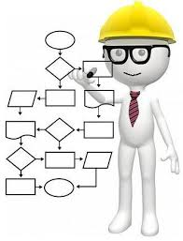
Métodos y Medios:
Se hará uso de un sistema de métodos de enseñanza que incluye el explicativo-ilustrativo, reproductivo y creativo- investigativo, considerando el Trabajo Final.
Al transitar en la modalidad semipresencial y considerando los compañeros que lo cursarán a distancia, se hará uso en todo momento de la Plataforma Educativa para hacer llegar la información sistematizada, la entrega de tareas y la notificación de la evaluación.
Se realizarán Foros, Trabajos grupales a distancia, utilizando otras vías como el correo electrónico y whatsapp, para facilitar el aprendizaje individual y colectivo , así como la comunicación entre alumnos y profesores

Slide 9
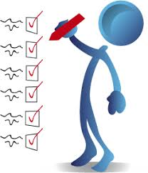
Sistema de evaluación:
Incluye las evaluaciones frecuentes y parciales, mediante la disciplina en la entrega y la participación en la Plataforma Educativa, el desempeño individual y grupal, la calidad de los resultados mostrados en la ejecución de las tareas orientadas, el cumplimiento del estudio independiente, entre otros.
La Evaluación Final del diplomado consiste en la defensa de un Trabajo Final, donde los estudiantes aplicarán los conocimientos y habilidades incorporados, al estudio y análisis de una deficiencia en la gestión del capital humano, resultante del diagnóstico estratégico del Sistema de Gestión y la propuesta de solución aplicable a su organización.
El Comité Académico del Diplomado designará los Tribunales para el proceso de defensa del trabajo final, el que transcurrirá presencial o a distancia a través de la Plataforma Educativa, el correo electrónico u otro medio que pueda considerarse pertinente.

Slide 10
Selección de Temas de Trabajos Finales de Ediciones anteriores del DGECH
Rediseño del procedimiento de reclutamiento y selección de la UEB Empleadora Tecnosime.
Determinación del sistema de competencias de la organización, del proceso de Operaciones y sus cargos claves de la empresa Ediciones Caribe
Diseño de la Estrategia de Capital Humano de la Empresa Industrial de Riego, con un enfoque de gestión por competencias.
Diseño de un procedimiento para la Evaluación por Competencias en la Empresa Industrial para la Informática, las Comunicaciones y la Electrónica
Diseño de la estrategia de capital humano de la Empresa de Refrigeración, Climatización y Ventilación (CLIRVEN)
Determinación del Perfil de Competencias del Cargo Especialista Principal de Capital Humano de la Oficina Central de la OSDE GESIME
Diseño del Reglamento de Evaluación del desempeño por Competencias en la Empresa de Recuperación de Materias Primas La Habana
Diseño de un plan de acciones para disminuir la fluctuación laboral en la Fábrica Armando Mirabal
Plan de acciones para implementar el Sistema de Gestión de Seguridad y Salud en el Trabajo de acuerdo a la Norma Cubana ISO 45001:2018 en la Corporación COPEXTEL S.A.
Rediseño del Manual de Seguridad y Salud en el Trabajo de la Empresa Industrial “Ángel Villarreal Bravo” MINERVA

Slide 11
Temas de los Trabajos Finales de la 5ta Edición del DGECH
Plan de acciones para la reposición de la fuerza de trabajo en la Empresa Química ´´Revolución de Octubre´´
Rediseño del Procedimiento de Estudio de Organización del trabajo en la Empresa de Servicios Profesionales y Técnicos (ESAC)
Acciones para potenciar la participación de los trabajadores en la Empresa de la Goma POLIGOM
Descripción de acciones para la Integración de los procesos de Capital Humano a través de la Gestión por Competencias en el CIIQ
Diseño del sistema de competencias direccionado a la gestión del capital humano de la OSDE GEIQ
Determinación de la plantilla de cargos óptima de la Brigada de Mantenimiento Mecánico de la Empresa Planta Mecánica
Plan de acciones para el incremento del aprovechamiento de la Jornada Laboral en el Taller de Conversión Servilleta de PROSA
Rediseño de los registros empleados para la evaluación del desempeño por competencias de un cargo clave de la Empresa Industrial Ferroviaria “José Valdés Reyes”.
Diseño del Perfil de cargo por Competencias del Especialista B en Gestión de Capital Humano de la Empresa Productora de Ómnibus “Evelio Prieto Guillama” (CAISA).

Slide 12
Programación docente:
La modalidad semipresencial se fundamenta en el acceso a la tecnología, lo que posibilita apropiarse de los conocimientos desde los lugares de trabajo y residencia, reduciendo los riesgos que supone la situación electro energética del país y los costos que pueda entrañar esta acción de capacitación para las empresas
Las actividades presenciales serán solo para los estudiantes de La Habana y Mayabeque se realizarán lunes y miércoles de las semanas planificadas, habilitándose el viernes en determinados cursos lo que se informaría con antelación, trabajándose en las sesiones de la mañana y la tarde, siempre que se requiera. Los estudiantes que cursarán el diplomado en la modalidad a distancia deben cumplir con el cronograma de clases único y la entrega de las tareas a las que se convoquen en cada curso, lo que requerirá de mucha disciplina individual.
Cada Curso dispone de una Guía de Estudio, las que son de análisis y lectura detallada y obligatoria, ya que están diseñadas para organizar y orientar el estudio de los temas que cada una abarca.
Para todos, esta será una acción de capacitación que exigirá de mucho esfuerzo personal, disciplina ante el estudio individual, constancia, perseverancia, apoyo de cada entidad laboral y de una sostenida y rica comunicación la que todos fomentaremos con muchos deseos de aprender, con creatividad, voluntad, respeto y cariño, con la certeza de que los vínculos que se establezcan serán perdurables en el tiempo.

Slide 13
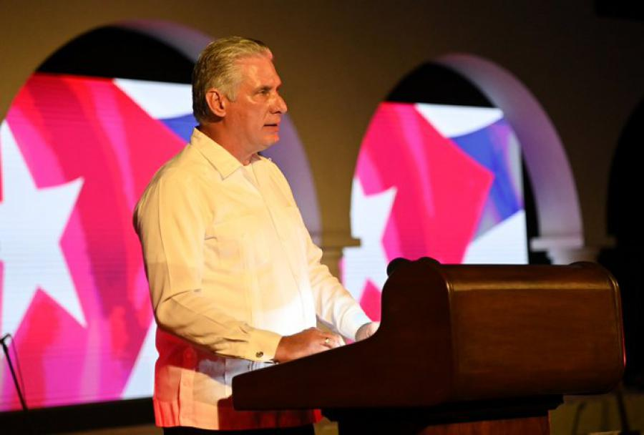
Discurso pronunciado por Miguel Díaz-Canel Bermúdez, Presidente de la República, con motivo del Aniversario 65 del triunfo de la Revolución el 1ro. de enero de 2024
¨Hoy estamos convocados a salvar la dignidad del futuro, evitando el error y empeñados en el acierto, con todas las armas de la inteligencia humana que distinguen al cubano y el máximo esfuerzo, que todavía falta, puestos en función de resultados positivos inmediatos, conscientes de que lo que hagamos tarde ya no será útil.¨
¨Este país cuenta con dignidad, talento y voluntad suficientes para levantarse con sus propios esfuerzos por encima del cerco y saltarlo. No será en un día, ¡pero lo haremos!.¨

